Slide 1


SAVANORYSTĖ
LIETUVOS PROBACIJOS TARNYBOJE

Slide 2
  18 METŲ IR VYRESNI;
  VERTI PROBACIJOS PAREIGŪNŲ PASITIKĖJIMO;
  INICIATYVŪS;
  NEABEJINGI VISUOMENĖS PROBLEMOMS;
  PUNKTUALŪS;
  ATSAKINGI;
  EMPATIŠKI.
SAVANORIAUTI PROBACIJOS TARNYBOJE GALI

Slide 3

  ASMUO, NESANTIS TARNYBOS PRIEŽIŪROJE;
  ASMUO, DĖL KURIO NĖRA ATLIEKAMAS IKITEISMINIS TYRIMAS;
  ASMUO, APIE KURĮ TARNYBA NETURI DUOMENŲ, KURIE LEISTŲ VERTINTI ASMENĮ, KAIP NEATITINKANTĮ TARNYBOS IR (AR) JOS PRIEŽIŪROJE ESANČIŲ ASMENŲ TEISĖTŲ INTERESŲ.
TARNYBOS PASITIKĖJIMO VERTU ASMENIU, GALINČIU SAVANORIAUTI, LAIKOMAS:

Slide 4
TEIKTI PRIŽIŪRIMIESIEMS PAGALBĄ IEŠKANTIS DARBO, SIEKIANT FINANSINIO RAŠTINGUMO IR PANAŠIOSE SOCIALINĖSE SRITYSE
TEIKTI PSICHOLOGINES, PRIKLAUSOMYBIŲ
IR KITAS KONSULTACIJAS (TURINT REIKIAMĄ KVALIFIKACIJĄ)
ORGANIZUOTI RENGINIUS, PASKAITAS AR KITAS PRIEMONES PRIŽIŪRIMIESIEMS
SAVANORIAI KVIEČIAMI
ORGANIZUOTI
VEIKLAS, SIEKIANT UŽTIKRINTI PRIŽIŪRIMŲJŲ
POZITYVŲ
LAISVALAIKĮ
PADĖTI VYKDYTI ELGESIO PATAISOS PROGRAMAS
TAPTI
PRIŽIŪRIMŲJŲ MENTORIAIS

Slide 5

PADĖTI SUSITVARKYTI REIKIAMUS DOKUMENTUS, PALYDĖTI Į REIKIAMAS ĮSTAIGAS
BENDRAUTI SU VALSTYBINĖMIS IR NEVYRIAUSYBINĖMIS ORGANIZACIJOMIS,
TEIKIANČIOMIS SOC. PARAMĄ
ORGANIZUOTI IŠVYKAS, EKSKURSIJAS,
FILMŲ PERŽIŪRAS, SOCIALINĖS ATSAKOMYBĖS AKCIJAS
SAVANORIAI GALI
TEIKTI ORGANIZACINĘ PAGALBĄ TARNYBOS DARBUOTOJAMS
PASIŪLYTI VEIKLAS
PAGAL TURIMAS KOMPETENCIJAS

Slide 6
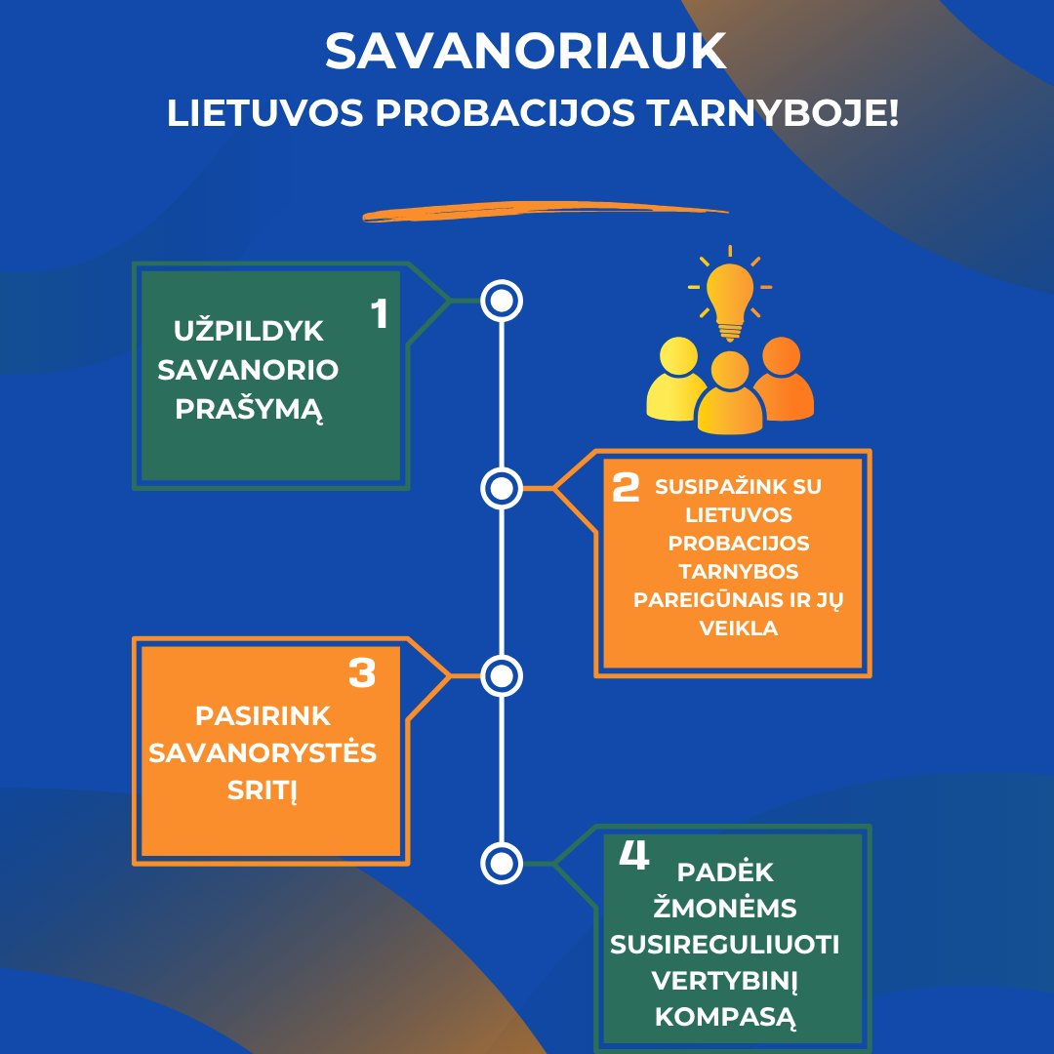

Slide 7
SUSIDOMĖJOTE SAVANORYSTE?
SUSISIEKIME!
E.p.: savanoriai@probacija.lt

